Slide 1
Mission d’assistance technique OMS pour l’élaboration d’une SNFS
- démarrage de la phase d’analyse de situation du processus -
Restitution aux PTFs
Le 13/11/2015

Slide 2
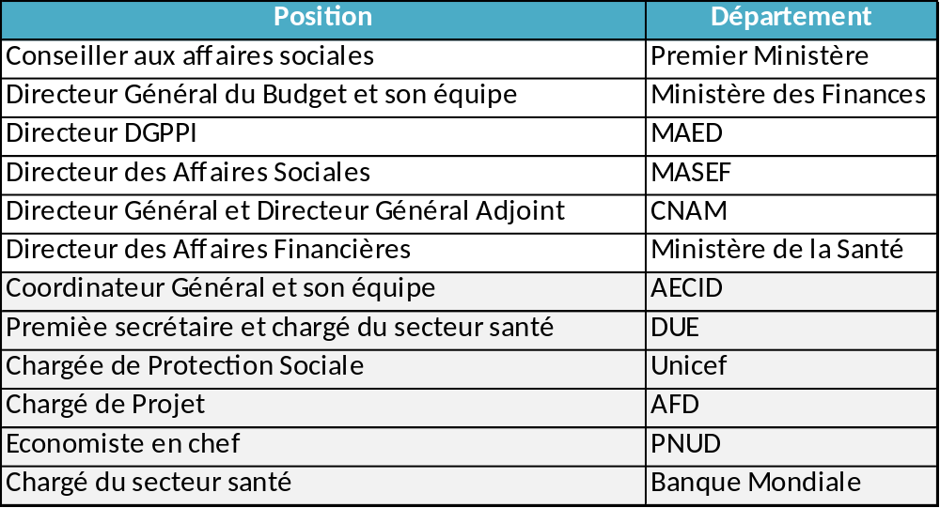
Personnes rencontrées

Slide 3
Résultats de entretiens (1)
Directeur des Affaires Financières du Ministère de la Santé
Préoccupation principale = disposer d’une système d’information financière
Outils de suivi > procédures idéntiques

Slide 4
Résultats de entretiens (2) :
CNAM
Cible CNAM et catégories de populations :
Position claire sur le dispositif institutionnel de prise en charge des catégories non encore couverte
Positionnement actuel du produit : relativement cher (50 $ pcpa ex-post)
Sujet qui est l’affaire de tous
Catégorie | Mandat | Réalisation | Etape en cours
Salariés | Oui | Affiliés | Couverture partielle => extension
Indépendants | Oui | Non affiliés | En phase d’introduire un avant- projet de Décret
Pauvres |  |  | Sollicités pour des propositions de couverture

Slide 5
Résultats de entretiens (3)
Primature
Sujet très stratégique

Slide 6
Résultats de entretiens (4)
Action Sociale MASEF
Evolution institutionnelle particulière
Sollicité par la CNAM sur la réflexion / pauvres
Processus : importance et difficulté de l’intersectorialité

Slide 7
Résultats de entretiens (5)
DGB / MF
Sujet important
Manque d’efficience des financements en matière de santé
Secteur prioritaire du gouvernement

Slide 8
Résultats de entretiens (6) PTF
Sujet & mission « à point nommé »
Grande disponibilité de collaboration
Intersectorialité
Sujets brûlants
Définition d’appui DUE et stratégie FBR
Fédération des moyens / collaboration CT (exemples)
Revue budgétaire (inclus outils « BOOST », « Pôle de Dakar »)
Revue sectorielle de mi-parcours (demande express DUE)
Travaux sur l’équité (Unicef

Slide 9
Conclusion / entretiens
Opportunité, Attentes, Disponibilité
Consensus sur l’enjeu de l’intersectorialité
Problématiques importantes
  Gestion financière MS
  Allocations financières en santé inclus système de santé
  Organisation du système de financement
  Couverture du risque maladie
  Résultats recherchés en termes de santé

Slide 10
Hypothèses pour la feuille de route
Porter une attention particulière à l’intersectoriel
Engager les décideurs politiques
Utiliser toutes les compétences
Renforcer les compétences
Assurer l’appropriation à tous les niveaux
S’aligner sur les plans (revue sectorielle)
Elaborer la stratégie sur une durée raisonnable (obtenir un résultat en une année)
Opportunité de fédérer et organiser les PTF

Slide 11
Dispositifs envisagés
Comité technique
MS (DPCIS, DSBN, DAF), MAEF (DAS), CNAM (DGA), MF (DGB), MAED (DSP) + PTF (experts disponibles DUE, OMS, AECID, Unicef, BM)
Comité de pilotage
Mêmes que Comité technique (niveau SG ou conseiller) + Primature et inclus une représentation des PTF
Réseau PTF organisé
Appuis de consultants et de formateurs internationaux

Slide 12
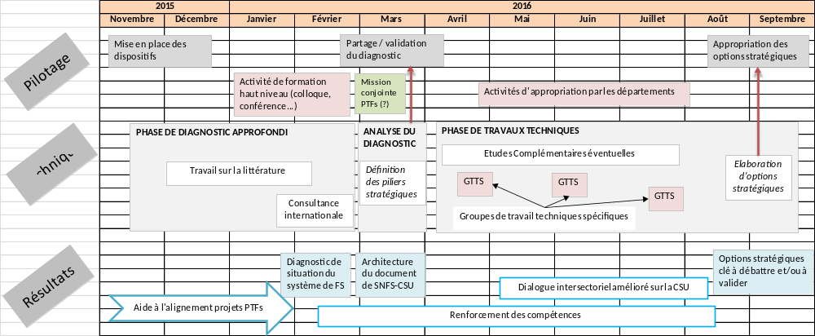
Feuille de route

Slide 13
Feed-back du SG
OK pour les propositions qui seront revues à partir de la DPCIS
Pas de problème au niveau de la volonté politique et de l’engagement de tous les départements inclus le MS ⬄ programme du PR
Préoccupation : adhésion des PTFs notamment alignement

Slide 14
Feuille de route
RENCONTRES REGULIERES D’UN GROUPE PTF TECHNIQUE SPECIFIQUE
PARTAGE DES DEVELOPPEMENTS A L’AGENDA DES RENCONTRES PTF SANTE ET PLUS

